Slide 1
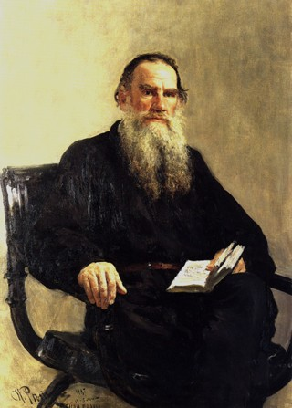







Лев Николаевич
Толстой
1828 – 1910

Slide 2
ол – ил – ул – ал
Белый кот клубок катал.
ил –ул –ал –ол
Он загнал его под стол,
ал – ол – ил – ул
А затем загнал под стул.
ел – ил – ёл – ял
Долго кот клубок катал,
ил – ел – юл — ул
Потянулся и уснул.

Slide 3

Работа в паре

Slide 4
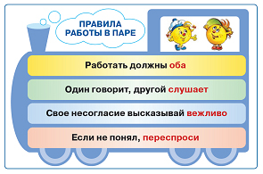

Slide 5
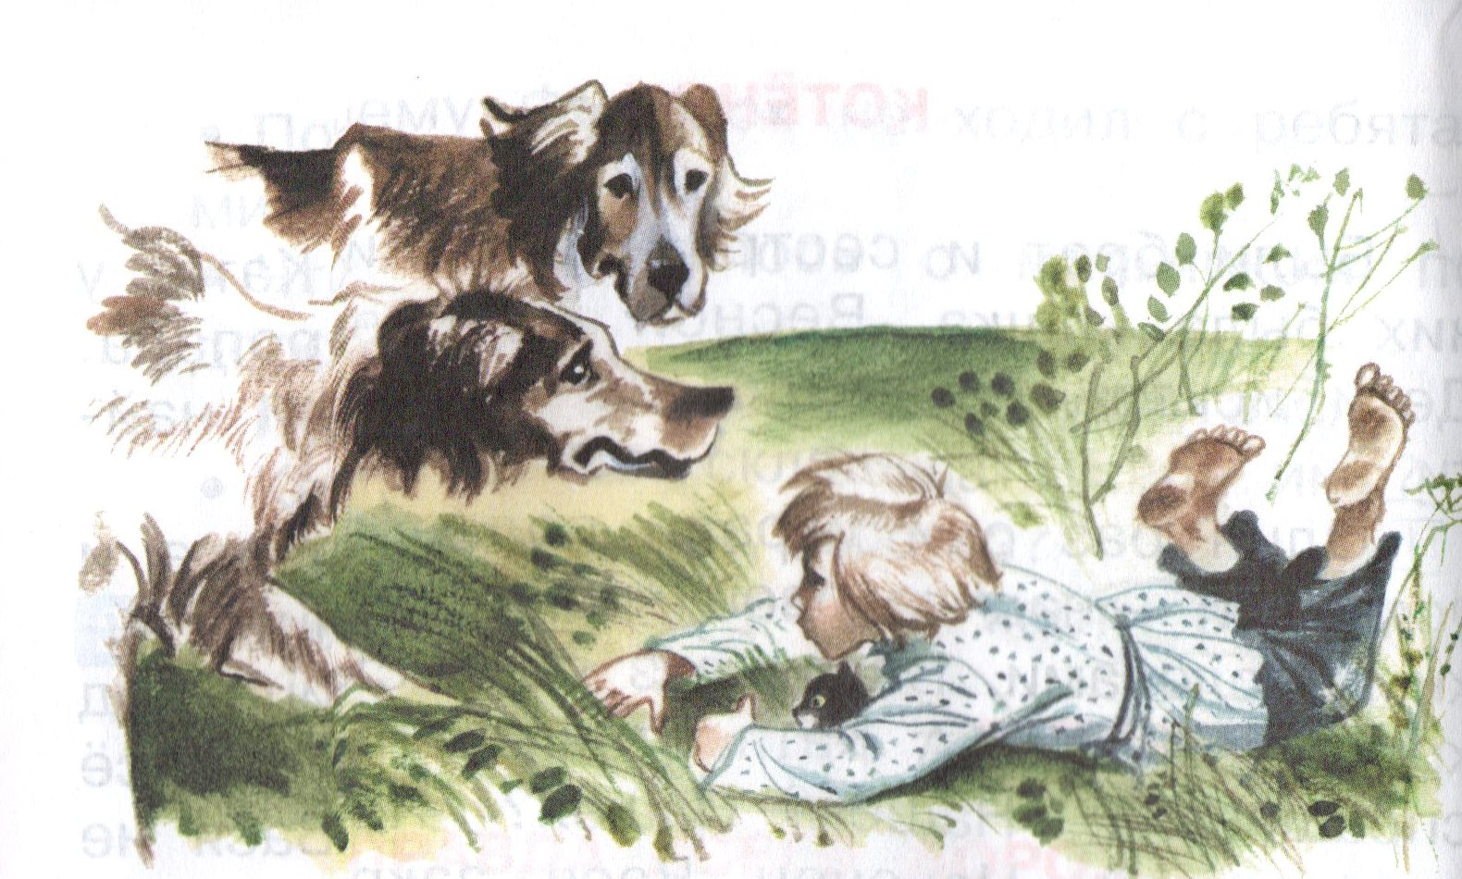

Slide 6
Лев Николаевич Толстой
«Котёнок»

Slide 7
Соедините линиями слово и его значение.
Амбар Подле Что было духу Щавель Солома | около очень быстро сарай, в котором хранили зерно, муку стебли пшеницы, ржи после обмолота травянистое растение с кислым вкусом

Slide 8
Амбар Подле Что было духу Щавель Солома | около очень быстро сарай, в котором хранили зерно, муку стебли пшеницы, ржи после обмолота травянистое растение с кислым вкусом

Slide 9
Работа в группе

Slide 10

1. Думай, слушай, высказывайся.
2. Уважай мнение других.
3. Не бери всю инициативу на себя.
4. Не жди подсказки.

Slide 11
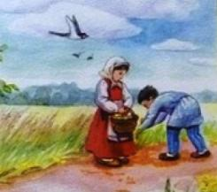
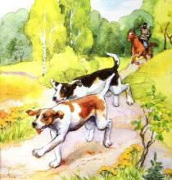
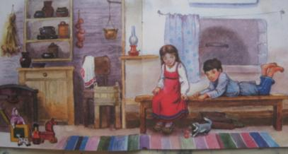

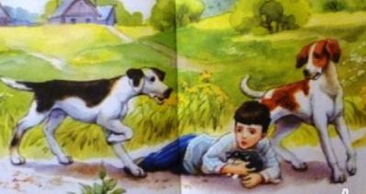
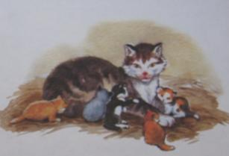
А
Б
В
Г
Д
Е

Slide 12
Е
В
А
Б
Д
Г

Slide 13

Домашнее задание
1 уровень : подготовить пересказ рассказа Л.Н. Толстого «Котёнок»
2 уровень : подготовить пересказ рассказа от лица Васи

Slide 14

Молодцы!

